Slide 1
Творческий проект «Мудрые сказки Владимира Сутеева»
Подготовила воспитатель второй младшей группы
Габдрахманова И. С.

Slide 2
«И нельзя без сказок нам прожить друзья,
ведь со сказкой проще нам найти слова
для любимых деток или малыша».
Т.П. Ткаченко
«Те, кто читает книги, всегда будут
управлять теми, кто смотрит телевизор».

Slide 3
Актуальность
Владимир Григорьевич Сутеев – известный художник и писатель, кинорежиссер, сценарист-мультипликатор.
Наше время зачастую называют сухим, чёрствым и бездушным. Но ведь самые добрые начала формируются с детства.

Slide 4
Проблема-
недостаточное внимание родителей и детей к книге.

Slide 5
Цель:
знакомство детей с произведениями
и изобразительным творчеством
В. Г. Сутеева.

Slide 6
Задачи проекта:
• познакомить детей с иллюстрациями в книжках, учить детей раскрашивать красками героев из книжек;
• вызвать интерес к творчеству художника-иллюстратора В. Г. Сутеева;
• воспитывать умение слушать и понимать литературные произведения;
• учить детей находить положительных и отрицательных героев в сказках;
• формировать представление о дружбе, умение чувствовать и понимать эмоциональное состояние героя;
• развивать мелкую моторику рук;
• развивать интерес к театрализованной деятельности;
• обогащать словарный запас детей.

Slide 7
Участники проекта:
воспитатели, воспитанники и родители младшей группы с 3 до 4 лет «Почемучки».
Тип проекта:
творческий, групповой, краткосрочный.
Продолжительность январь-февраль 2020г.

Slide 8
Этапы реализации проекта:
1 этап - подготовительный: определение проблемы, постановка цели, задач. Подбор и сбор информации и литературы.
2 этап – основной: беседа, рассматривание и чтение произведений В. Сутеева,
3 этап – заключительный: создание библиотеки произведений В. Сутеева,
оформление альбома рисунков по произведениям В. Сутеева.

Slide 9
НОД -знакомство с детским писателем-иллюстратором

Slide 10
Рассматривали картинки, иллюстраций к сказкам, оформили книжный уголок.

Slide 11
Чтение художественной литературы.

Slide 12
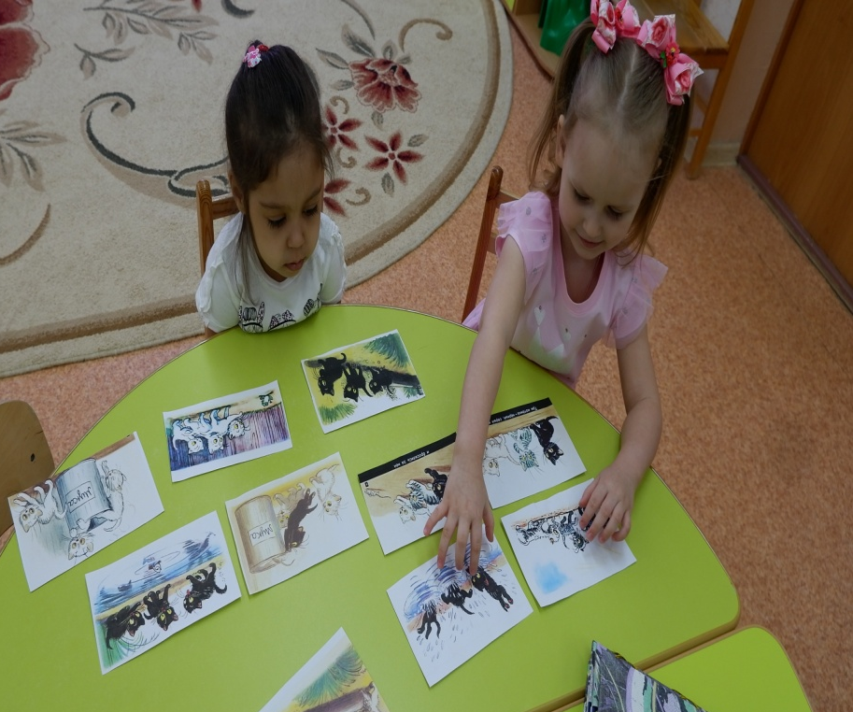

Slide 13
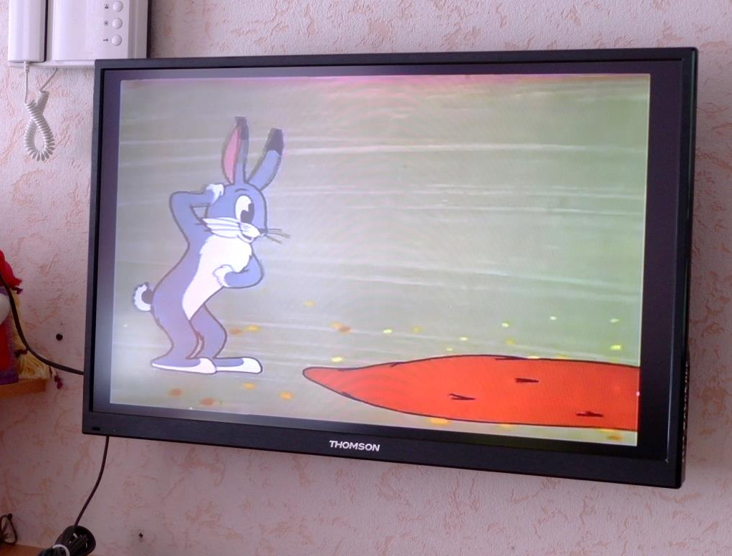
Просмотр мультфильмов.

Slide 14
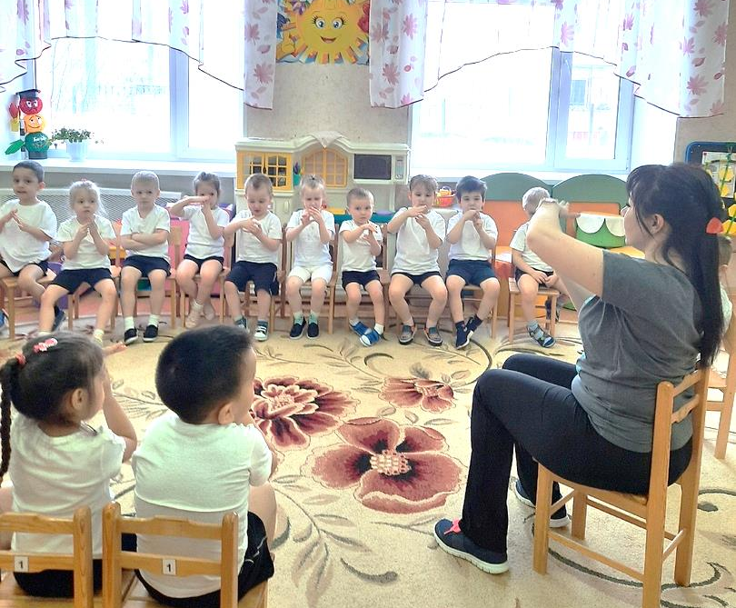
Пальчиковые игры «Повстречались два котенка», «Под грибом».

Slide 15
Изготовление шапочек, масок героев сказок.

Slide 16
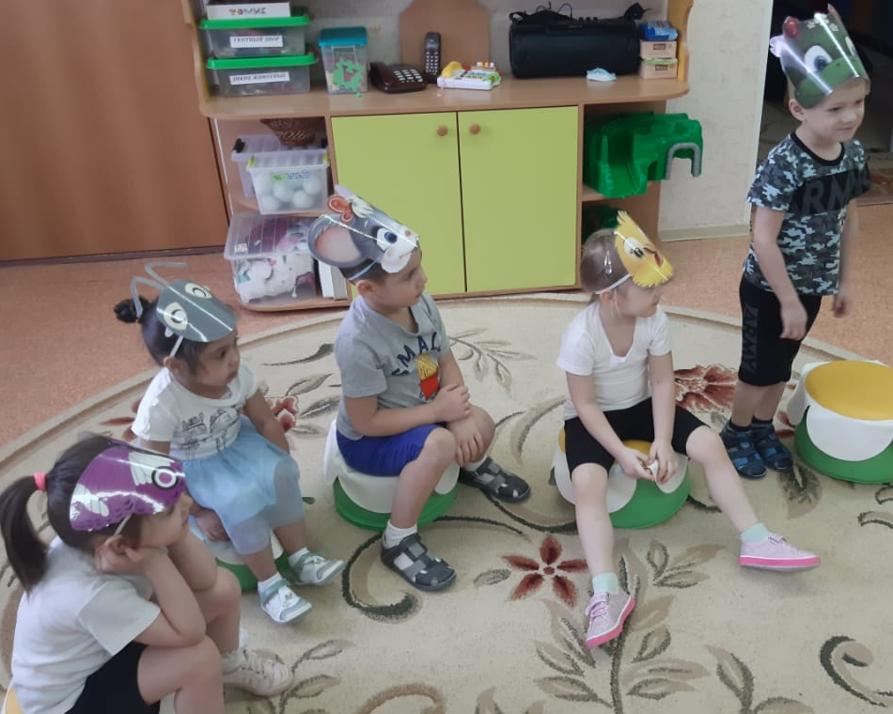
Игра-драматизация по сказке «Кораблик».

Slide 17
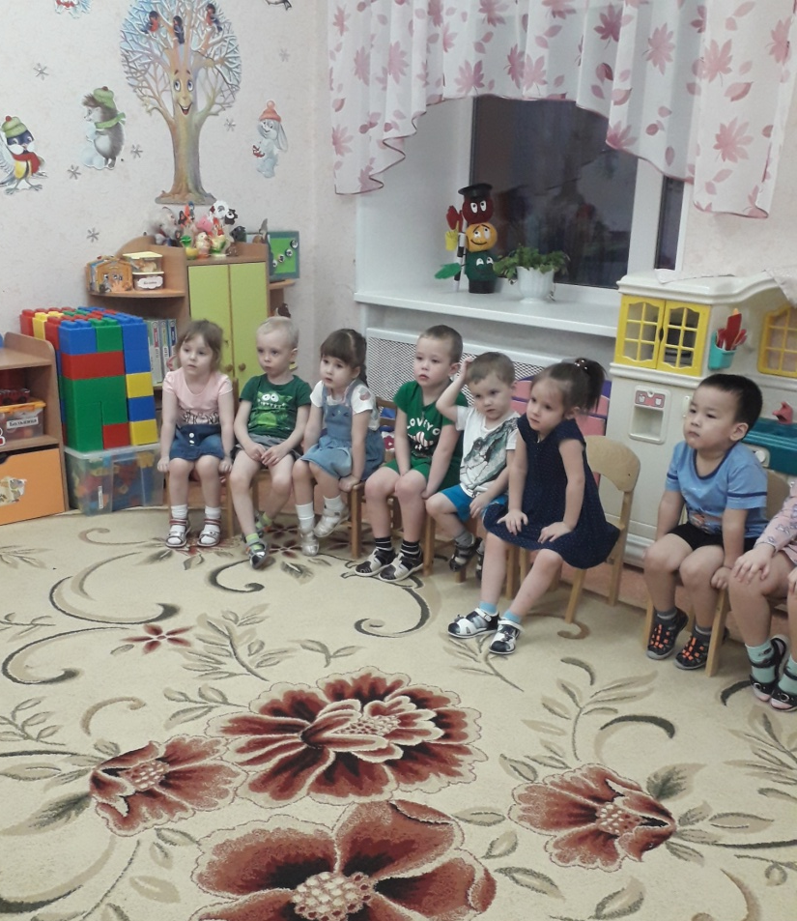
Встреча с интересными людьми.

Slide 18
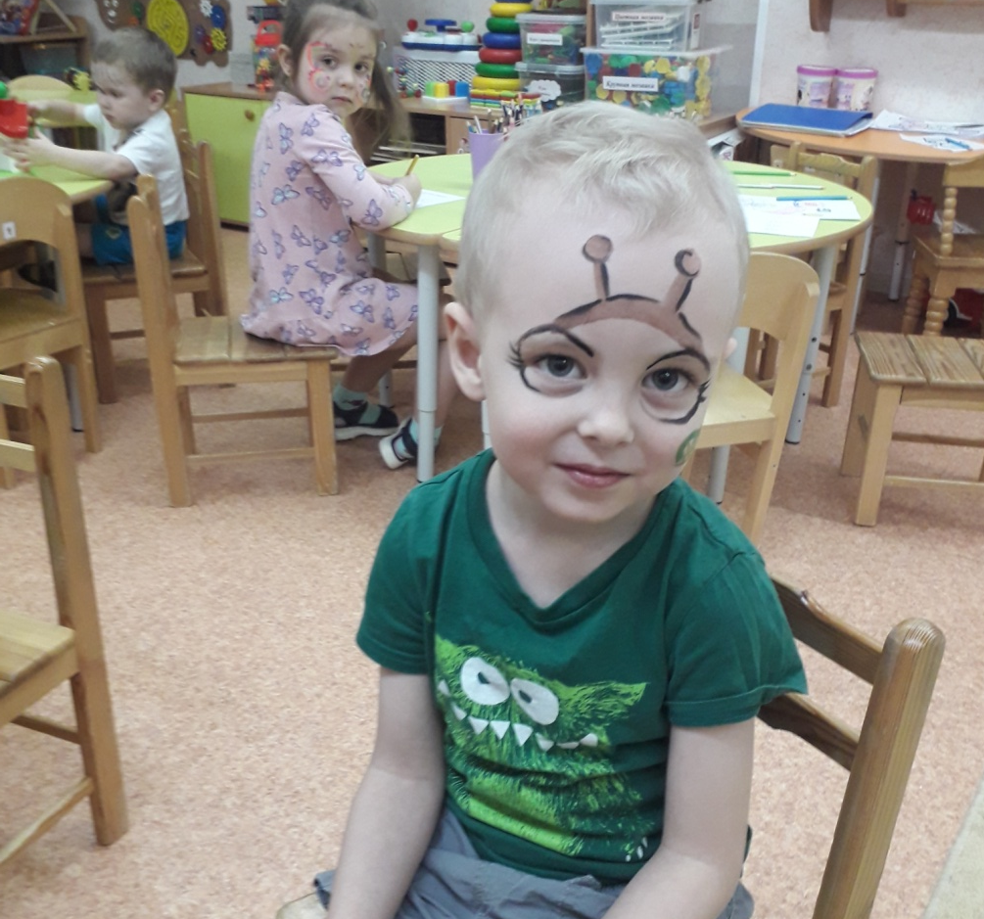
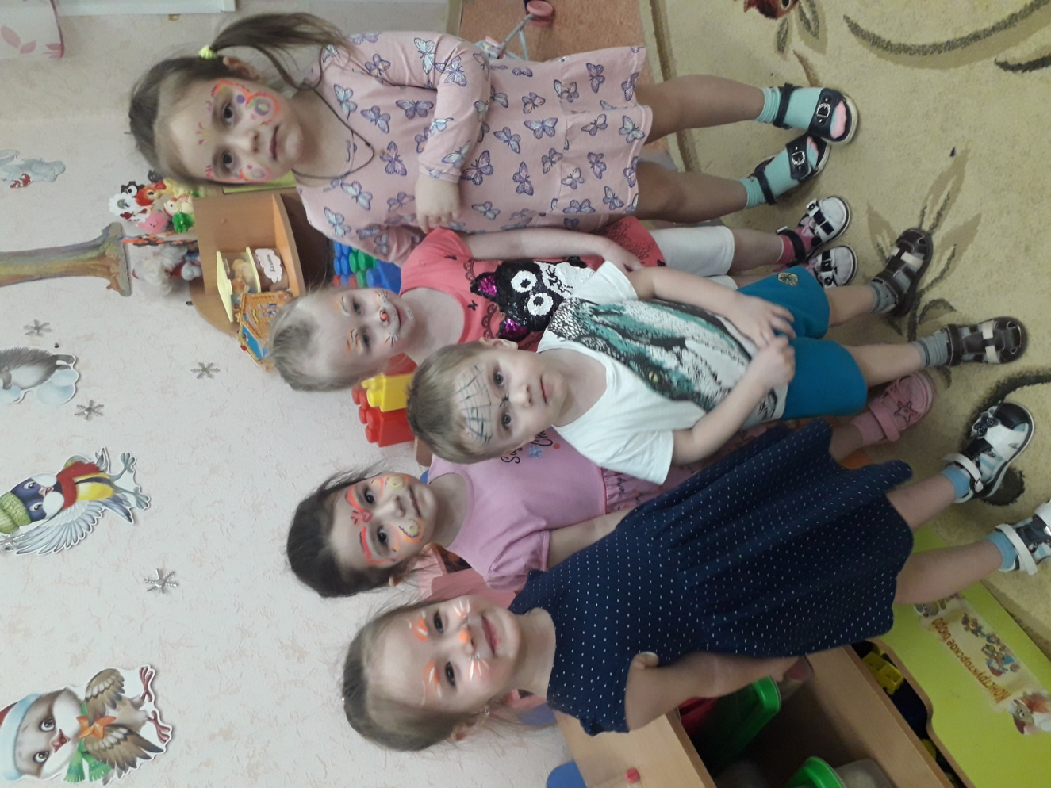

Slide 19
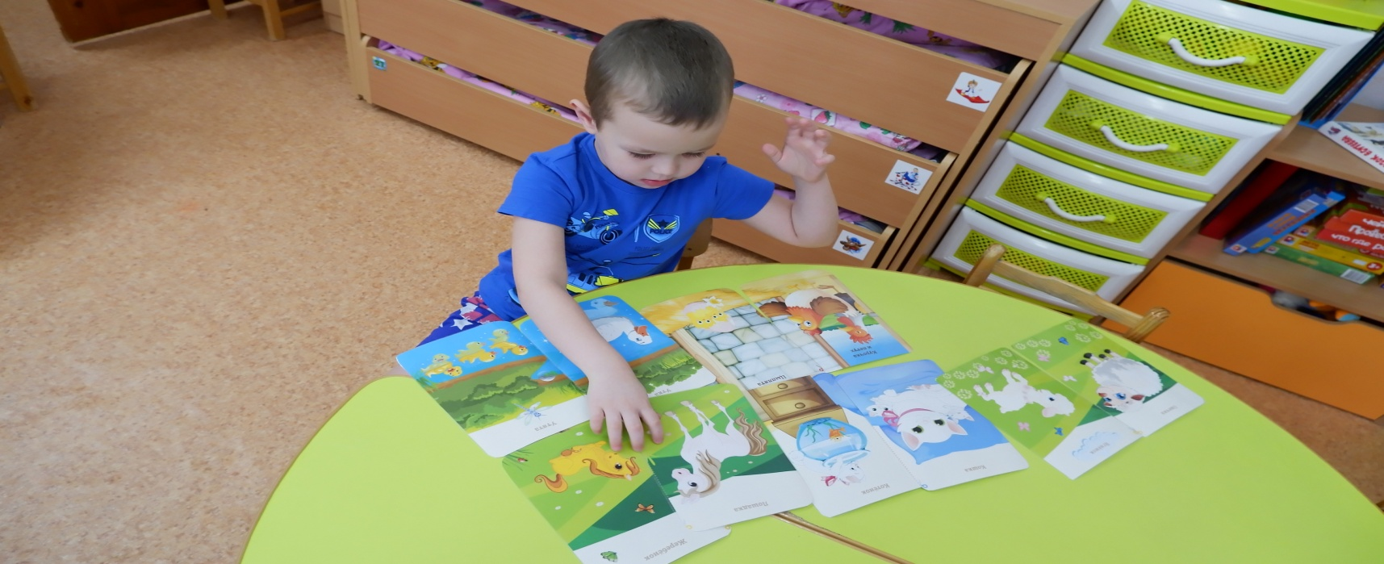
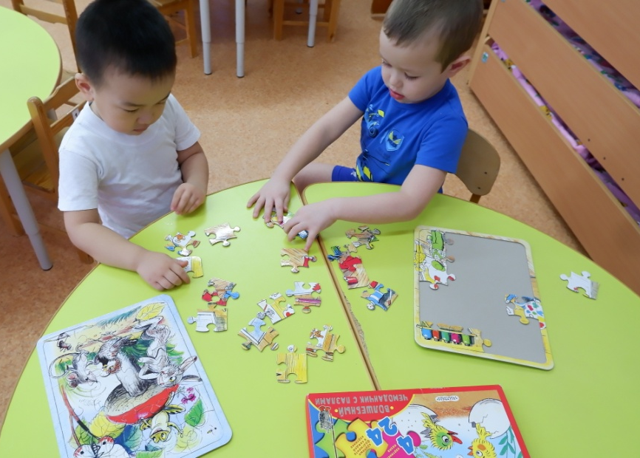
Настольно-печатная игра «Собери картинку», дидактическая игра «Чей малыш».

Slide 20
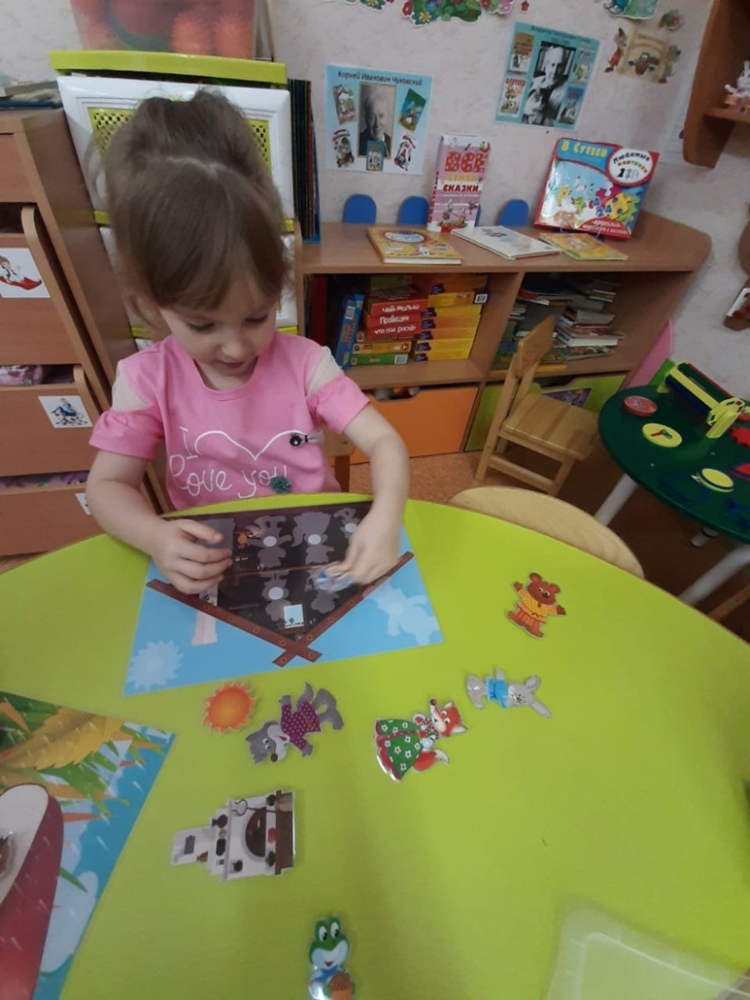

Slide 21
Памятки для родителей «Как развивать речь малыша?», «Список литературы для чтения детям».

Slide 22
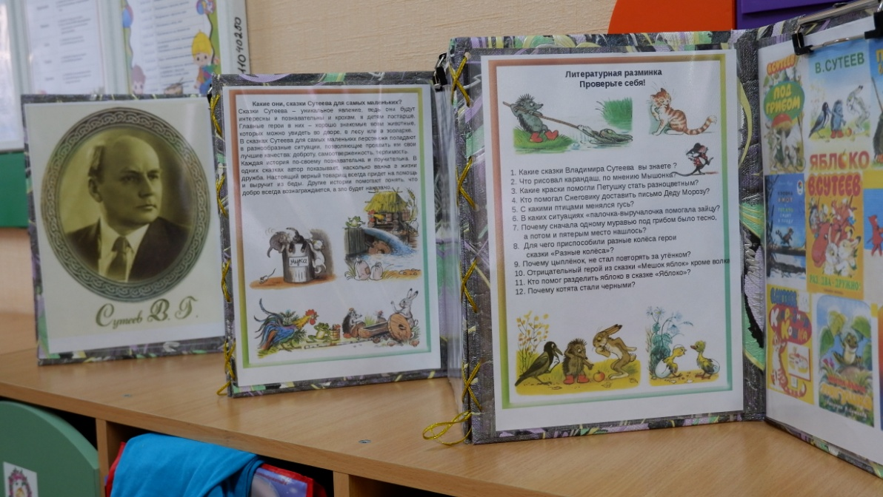
Консультация для родителей.

Slide 23
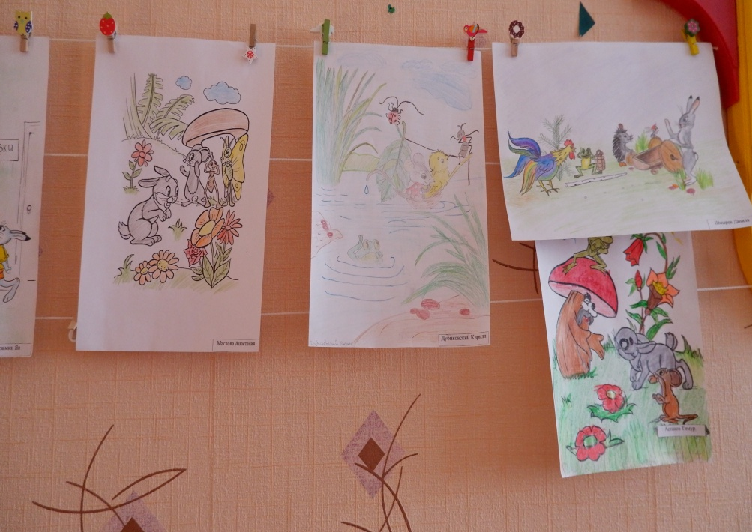
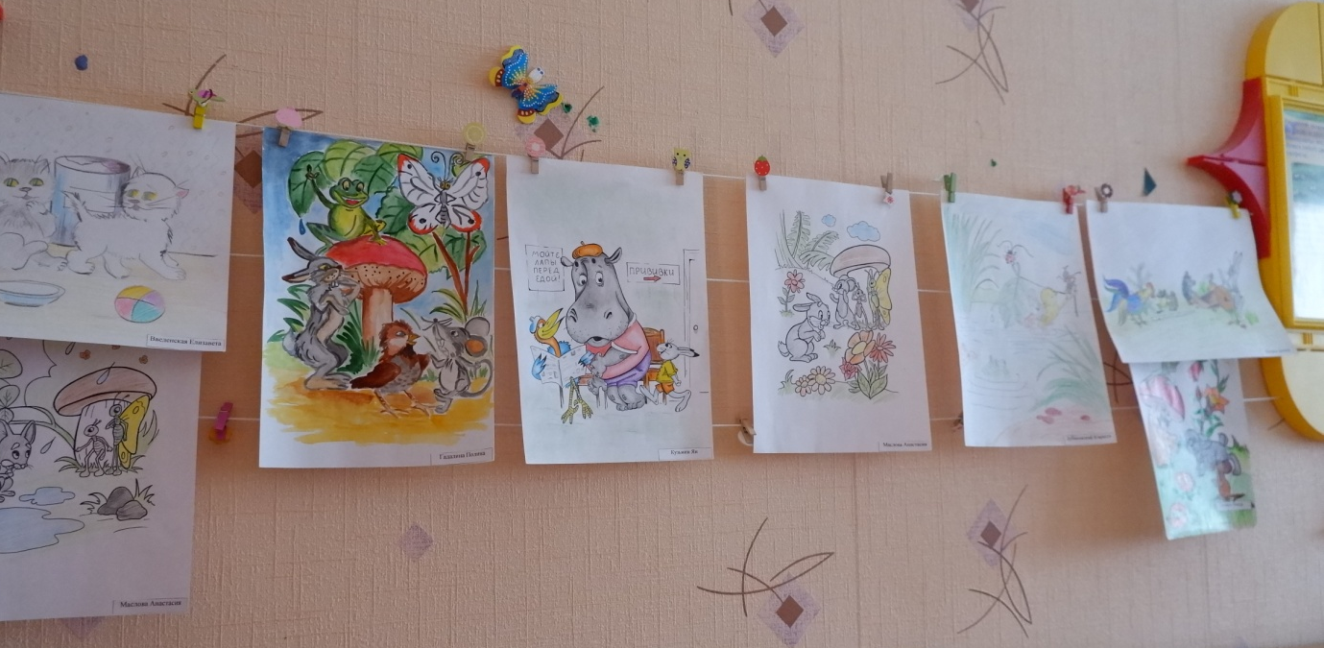
Выставка рисунков по произведения В.Сутеева.

Slide 24
Результаты:
- создали в группе необходимые условия по ознакомлению детей с творчеством Владимира Сутеева:
- оформили книжную полочку:
- оформили альбом рисунков по произведениям В. Сутеева.
Расширили знания детей о жизни и творчестве В. Сутеева.

Slide 25
Спасибо за внимание!

